Slide 1



Slide 2



Slide 3







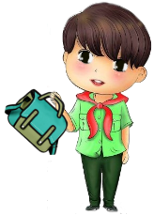
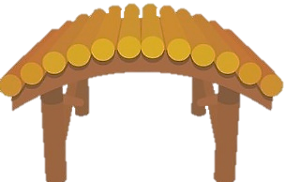


CHẮP CÁNH ƯỚC MƠ

Slide 4



Một trận lũ lớn đã cuốn mất cây cầu gỗ nên các bạn nhỏ không thể đến trường.
Các em hãy giúp bác thợ mộc tốt bụng xây một cây cầu mới bằng cách trả lời đúng các câu hỏi.

Slide 5






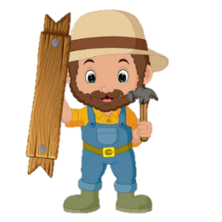



Chúng cháu cảm ơn bác rất nhiều!

Slide 6
9 + 7 = ?
16

Slide 7
9 + 9 = ?
18

Slide 8
8 + 2 = ?
10

Slide 9
8 + 7 = ?
15

Slide 10
8 + 9 = ?
17

Slide 11
Tiết 2

Slide 12
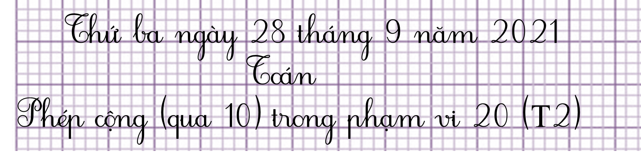

Slide 13

1
Tính 3 + 8
3 + 8 =
?
11
11
?
Cách 1: 3 + 8 = 10 + 1 =
7
1
3 + 8 =
11
?
?
11
Cách 2: 3 + 8 = 1 + 10 =
1
2

Slide 14
2
Số?
+ | 9 | 9 | 9 | 9 | 9 | 9 | 9 | 9
 | 2 | 3 | 4 | 5 | 6 | 7 | 8 | 9
 | 11 | ? | ? | ? | ? | ? | 17 | 18
12
13
14
15
16
BẢNG: 9 cộng với một số

Slide 15
3
Tính:
9 + 5 + 3 =
6 + 3 + 4 =
10 - 2 + 5 =
17
14
13
9
13
8

Slide 16
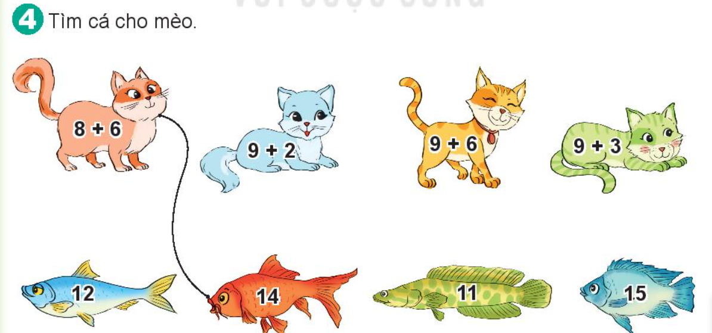

Slide 17

5
Số?
+ =
?
?
4
13
9
?

Slide 18

CHÀO TẠM BIỆT

